Slide 1
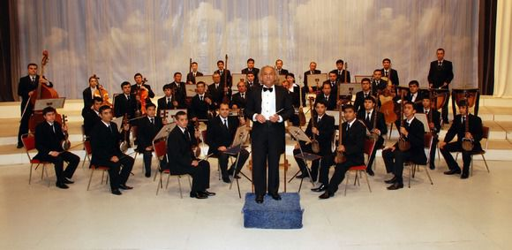

O’zbekiston Davlat San’at va Madaniyat Instituti
MUSTAQIL ISH
OPERA
Bajardi: Orifjonov H.
Tekshirdi: Qodirova H.

Slide 2
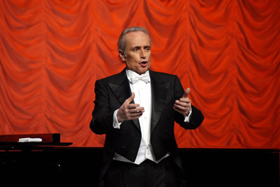
Opera (lot. Opera — mehnat mahsuli, asar) — musiqali dramatik san’at janri. Opera qorishma (sintetik) janr bo’lib, o’zida bir nechta san’at turlarini mujassam etadi; unda dramaturgiya, musiqa, tasviriy san’at va raqs san’ati shakllari yaxlit sahnaviy jarayonda uzviy bog’lanadi. Lekin musiqa ular orasida yetakchi o’rin egallaydi

Slide 3
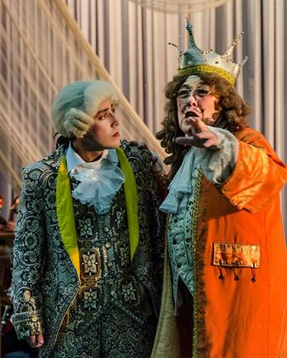
Operaning adabiy asosi — librettodagi voqealar musiqiy dramaturgiya vositalari b-n, avvalo, vokal musiqa shakllarida gavdalantiriladi. Qahramonlarning hissiy kechinmalari, asosan, yakkaxon xonandalar ijrosidagi ariya, kavatina kabi tugal musiqa lavhalarida o’z ifodasini topadi. Operadagi rechitativ tugal musiqa shakllarini o’zaro boglab, musiqiy dramaturgiya jarayonida muhim vazifalar bajaradi. Turli vokal ansambl {duet, trio va b.)larda qahramonlarning o’zaro munosabatlari, dramatik voqealar o’z aksini topadi. Xor ro’y berayotgan voqealarning izoxlovchi vositasi vazifasini bajaradi, uning yordamida xalq hayoti lavhalari gavdalanadi.

Slide 4
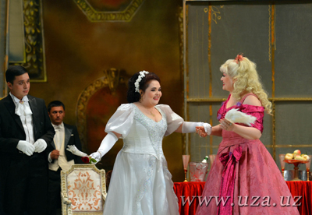
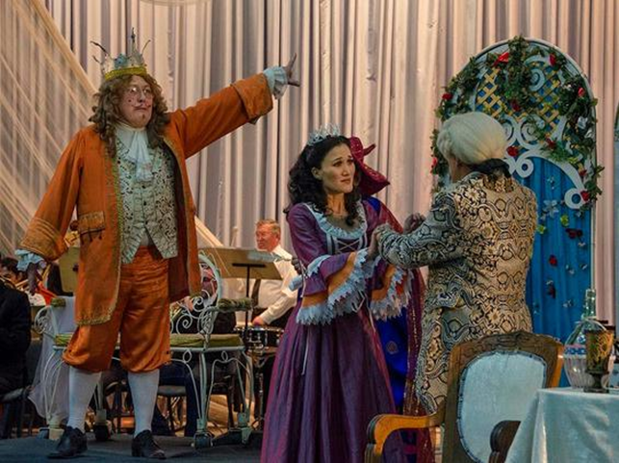
Opera san’atning alohida turi sifatida 16-a. oxirida Florensiya (Italiya)da yuzaga keldi: Ya. Perining "Dafna" (1598) va "Evridika" (1600) asarlari. Opera keyinchalik Yevropaning boshqa mamlakatlarida tarqalib, tarixiy rivo-ji davomida turli xillariga ega bo’ldi: fransuz "liriktragediyasi" (J.B. Lyulli, J. F. Ramo) va katta Opera (L. Ober, J. Meyerber), italyan Opera -seria — jiddiy Opera (A.Skarlatti va Neapolitan Opera maktabi) va Buff-Opera (J. Pergolezi, J. Paiziyello, D. Chimaro-za), nemis zingshpili (I. Xiller, V. A. Motsart va b.), ingliz ballada Opera si (J. Pepush), ispan sarsuela va tonadilyasi (V. Garsia) va b. 18-a. Yevropa kompozitorlik ijodiyotida Sharq, xu-susan, oʻzbek mavzulariga qiziqish ku-chaygan va Italiyada A. Skarlatti (1706), N. Porpora (1730), A. Vivaldi (1735),A. Sakkini (1773), A. Sapiyensa — ugli (1828), Germaniyada G. Gendel (1724) va G. Teleman (1729)lar Amir Temurni o’z Opera larida bosh qahramon sifatida gavdalantirishgan.

Slide 5
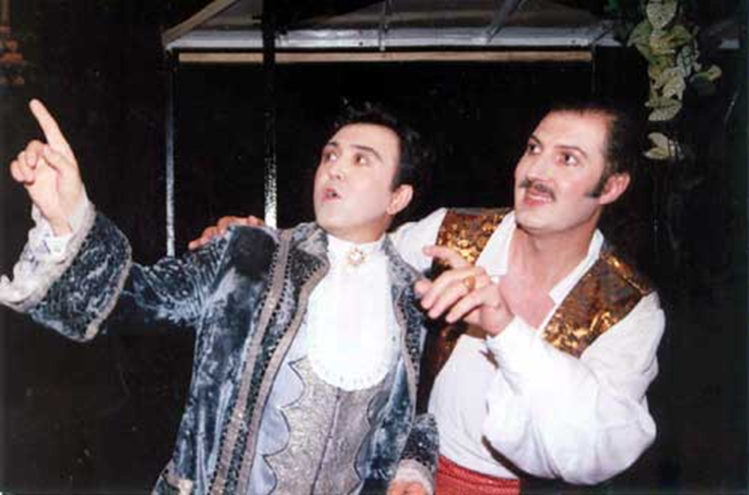
Mazkur qiziqish 19—20-a.larda yanada kengayib bevosita O’zbekiston bilan bog’liq asarlar Angliya, Armaniston, Belorussiya, Rossiya va b.da ko’paydi. 19-a.da romantik Opera rivojtopdi (K. M. Veber, V. Bellini, G. Donitsetti va b.), yangi milliy Opera maktablari yuzaga keldi (Rossiyada — M. Glinka va A. Dargomijskiy, Polshada S. Monyushko, Chexiyada B. Smetana, Vengriyada F. Erkel, Ukra-inada S. Gulak-Artemovskiy, Gruziyada M. Balanchivadze va b.). 20-a.da Opera — oratoriya (A. Onegger), Opera —kantata (K. Orf), kamer Opera (F. Pulenk), qo’shiq Opera si (K. Vayl), rok-Opera (E. L. Uebber) kabi yangi turlari yuzaga keldi, Opera janri modernizm yo’nalishlari (impressionizm — K. Debyussi, ekspressionizm — R. Shtraus, A. Shyonberg , A. Berg , neoklassitsizm — F. Buzoni, I. Stravinskiy va h. k.) ta’sirida rivoj topdi.

Slide 6
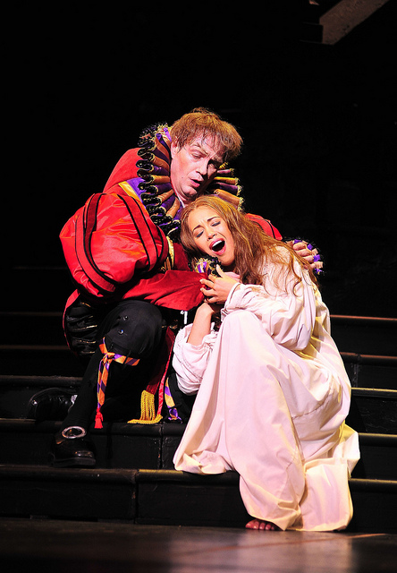
O’zbekistonda Opera janri o’zbek musiqali dramasining rivoji asosida, shuningdek, chet el mumtoz Opera sining ta’sirida yuzaga kelgan. 19-a.ning oxiri—20-a. boshlarida Toshkentga bir nechta (gruzin — 1894; 1907—15 y.larda — italyan, tatar, rus, ozarbayjon) Opera truppalari gastrolga kelgan. 1918 y.dan Toshkentda Rus Opera teatri o’z faoliyatini boshlagan. 1929 y.da M. Qoriyoqubov tashabbusi bilan o’zbek musiqali teatri ishga tushdi. Uning repertuari, asosan, musiqali dramalardan iborat bo’lgan. Mazkur teatr sahna-sida o’zbek tilida qo’yilgan birinchi Opera lar — "Er Targ’in" (Ye. Brusilovskiy, 1937) va "Nargiz" (M. Magoma-yev, 1938)dir. O’zbek Opera va balet trup-pasi O’zbek musiqali teatri zaminida yuzaga kelib, 1939 y.

Slide 7
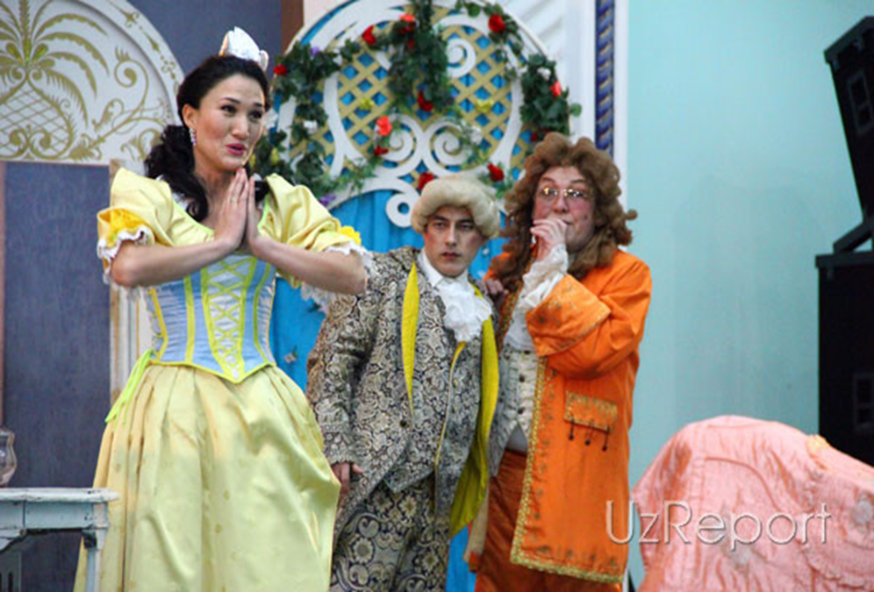
S. Vasilenko va M. Ashrafiyning "Bo’ron" Opera si bilan o’z faoliyatini boshlagan. Dastlabki o’zbek Opera lari o’zbek va rus kompozitorlarining ijodiy hamkorligi natijasida hamda O’zbekistonda ijod qilgan rus kompozitorlarining mahalliy mavzudagi ijodida rivoj topgan (R. Glier, T. Sodikrv, "Layli va Majnun", 1940; "Gulsara", 1949; A. Kozlovskiy, "Ulug’bek", 1942). Shu davrda o’zbek tilida jahon mumtoz Opera namunalari (J. Bizening "Karmen", 1944; P. Chaykovskiyning "Yevgeniy Onegin", 1947 va b.) ham sahnalashtirildi. Keyinchalik o’zbek kompozitorlarining afsonaviy-romantik, tarixiy, lirik, zamonaviy mavzulardagi mustaqil Opera lari paydo bo’ldi: "Dilorom", "Shoir kalbi" (M. Ashrafiy), "hamza" (S. Boboyev), "Xorazm qo’shig’i" (M. Yusupov) va b. Birinchi o’zbek hajviy Opera si "Maysaraning ishi" (S. Yudakov) bo’lib, bir nechta chet mamlakatlar teatrlarida quyilgan. "Yoriltosh" (S. Boboyev) birinchi o’zbek bolalar Opera sidir.

Slide 8
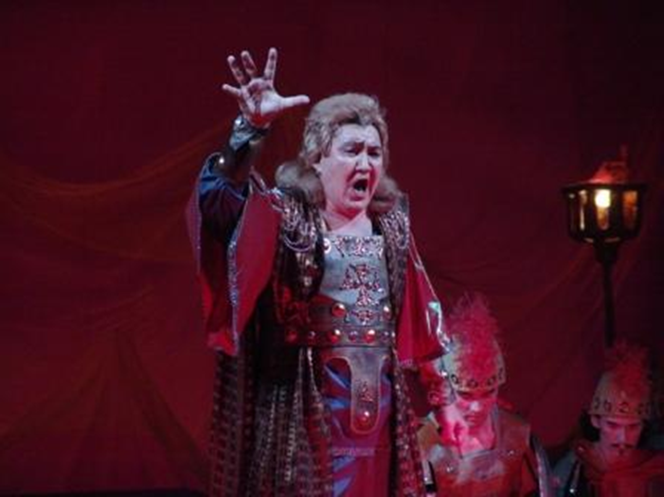
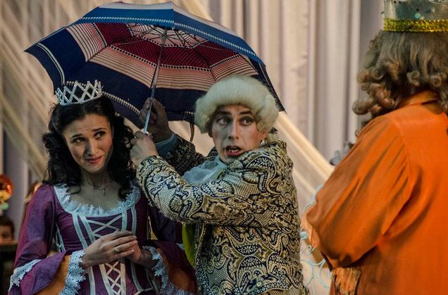
1970-80 y.lari o’zbek kompozitorlari Opera janrini mavzu jihatidan boyitishdi. Shu davr ichida tarixiy — "Mangulik" (U. Musayev), "Fidoyilar" (S. Boboyev), zamonaviy — "Sadoqat" (R. Abdullayev), atoqli shaxslarga bag’ishlangan — "Sug’d elining krploni" (I. Akbarov), "Zebunniso" (Sayfi Jalil), "Alisher Navoiy" (M. Burhonov), shuningdek, kamer Operalar — "Sohilda to’qnashuv" (N. Zokirov), "Ona qalbi" (Hab. Rahimov) va b. Opera lar sahnalashtirildi.

Slide 9
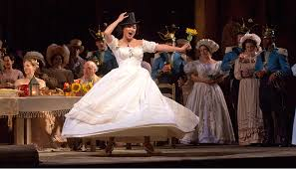
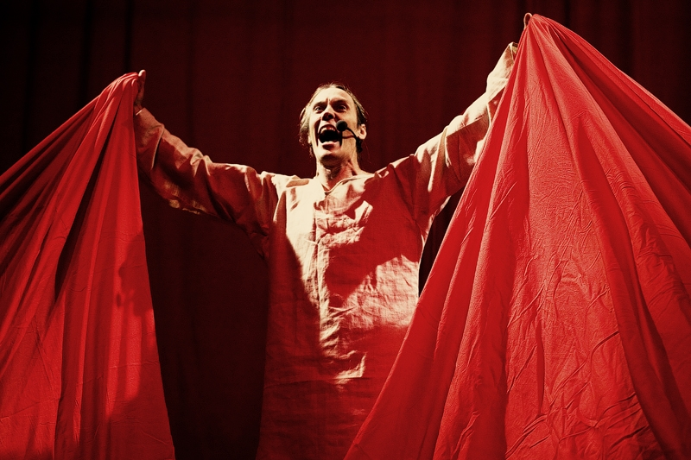
Mustaqillik davri o’zbek Opera larida janr talqini, mavzu va mazmun doirasi yanada kengaytirilib, boyitil-di: jahon mumtoz adabiyoti (N. Zoki-rovning Shekspir tragediyalari asosida yaratilgan "Hamlet" va "Makbet" Opera -dilogiyasi), hozirgi zamon ijtimoiy muammolari (N. Zokirovning "Muxtoriyat" Opera -farsi, Opera Abdullayevaning "Vafo", F. YanovYanovskiyning "Orkestr" Opera lari), tarixiy shaxslar siy-molari (M. Bafoyevning "Al-Farg’oniy") va falsafiy mavzular (I. Ak-barovning "Ibtido xatosi" Opera oratoriyasi) Opera janrini keyingi rivojini belgiladi. Mazmunni talqin qilishda asosiy urg’u milliy hamda umumba-shariy ma’naviy kadriyatlarni taran-num etishga, murakkab vaziyat va psixologik holatlarni chuqur ifoda etishga qaratildi. Bu davrda o’zbek kompozitorlari Opera asarlarida o’zbek xalq musiqa merosi va milliy ijrochilik an’analarini zamonaviy ifoda va texnik vositalar bilan uzviy bog’lashga ahamiyat berdilar.

Slide 10
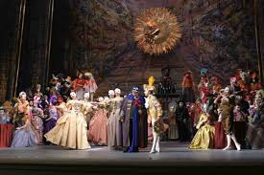
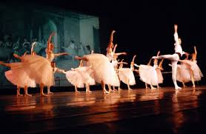
Adabiyotlar
• Pekker Ya., O’zbekskaya Opera , M., 1984; Murodova D.,
Mustaqillik davri O’zbekiston kompozitorlik ijodiyoti to’g’risida, — Musika ijodiyoti masalalari, T., 2002.

